Slide 1
Методы и стандарты программирования
Обработка исключений
Перегрузка операторов new и delete

Slide 2

Исключения. Завершение процесса
Нормальное завершение работы
«Аварийное» завершение работы
void exit(int status):
Вызов деструкторов глобальных и статических объектов
Вызов функций-обработчиков, зарегистрированных atexit
Сброс буферов (flush) и закрытие файловых дескрипторов потоками ввода-вывода
Деструкторы автоматических объектов не вызываются, но утечки памяти не происходит, поскольку системные механизмы завершения процесса гарантируют очистку памяти
void abort():
Посылает сигнал SIGABT вызвавшему процессу
Деструкторы не вызываются
Функции-обработчики, зарегистрированные atexit, не вызываются
Происходит ли сброс буферов (flush) и закрытие файловых дескрипторов потоками ввода-вывода – зависит от реализации
Память процесса может быть записана на диск (memory dump) для анализа ошибки
Dsf
Вызов деструкторов всех объектов
Сброс буферов (flush) и закрытие файловых дескрипторов потоками ввода-вывода

Slide 3

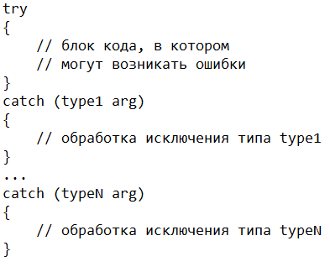
Исключения. Обработка исключений
Бросаем исключения
Существует два способа сообщить об ошибке, возникшей при выполнении функции: возвращение из функции кода ошибки и использование исключений
Код, в котором могут возникнуть исключения, помещается в блок try
Если в ходе выполнения кода, помещенного в блок try, было «выброшено» исключение, в этот момент выполнение блока try прервется, и поток управления будет передан соответствующему блоку catch
Соответствующий блок catch – это блок catch, который «ловит» исключение нужного типа. Тип может быть любым
Исключения обязательно нужно ловить, иначе программа будет завершена c помощью системного вызова terminate(), который, в свою очередь, вызовет системный вызов abort()
Ловим исключения

Slide 4


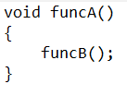

Исключения. Stack unwinding
void funcD()
Exception!
D: Исключение перехвачено?
Да
Обработка
Адрес возврата
exception
Нет
void funcC()
Параметры и локальные переменные
C:Исключение перехвачено?
Да
Обработка
Адрес возврата
exception
Нет
void funcB()
Параметры и локальные переменные
B:Исключение перехвачено?
Да
Обработка
Адрес возврата
exception
Нет
void funcA()
Параметры и локальные переменные
Аварийное завершение программы
A: Исключение перехвачено?
Да
Обработка
Адрес возврата
int main()
Параметры и локальные переменные
Нет
exception
Нет
main: Исключение перехвачено?

Slide 5

Исключения. Исключения пользовательских типов
На практике исключения зачастую имеют пользовательский тип (исключения-классы). Часто такие классы позволяют хранить сообщение об ошибке
Можно определить целую иерархию классов исключений
Объекты классов-исключений лучше «ловить» в catch-блок по константной ссылке
Нарушение логики использования функции
Аргумент не из области определения
Базовый класс всех исключений STL
Пример: функция std::stoi и другие std::sto… генерирует исключение invalid_argument при получении аргумента, который не может быть преобразован в число
При перехвате исключения базового типа в соответствующий catch-блок будут поступать исключения как данного базового типа, так и всех его производных типов

Slide 6
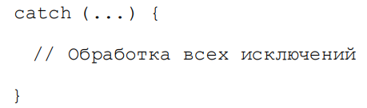
Исключения. Перехват исключений независимо от типа
catch(…) перехватывает все исключения независимо от типа
Лучше использовать как «последний рубеж» при обработке исключений
Порядок определения catch-блоков имеет значение: соотнесение типа выброшенного исключения с имеющимися catch-блоками выполняется в порядке их определения ("сверху-вниз"). Если первым будут определены перехватчики исключений всех типов или исключения базового типа, исключение будет перехвачено и не попадёт в свой специальный обработчик
Определение catch(…) в качестве первого из обработчиков исключений может не компилироваться (g++ - точно)

Slide 7
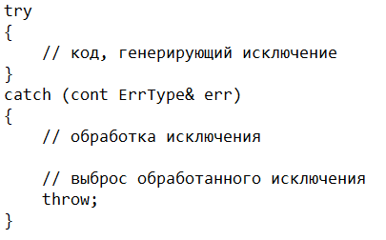
Исключения. Повторный «выброс» исключения
Перехваченное исключение можно повторно «выбросить»
Используется, когда обработка исключения не может быть полностью выполнена в рамках одной функции
Часть работы по обработки выполняется «на месте», часть будет сделана в следующем по стеку обработчике

Slide 8
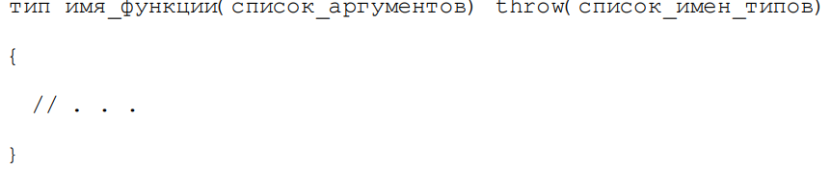
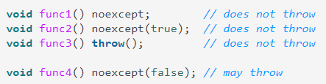

Исключения. Ограничения
До С++ 11
Ограничение на тип исключений, которые может генерировать функция с точным перечнем типов больше не используется – это негибкая конструкция, малопригодная для практического использования
Начиная с С++11используется спецификатор noexcept. Он показывает, может ли функция генерировать какие-либо исключения
noexcept нужен для:
Документирования
Оптимизации – исключает потенциальную необходимость обеспечить stack unwinding
При выбросе исключения из noexcept-функции будет вызвана системная функция terminate()
Спецификатор noexcept является частью объявления функции, но не может использоваться для перегрузки
Пример
Начиная с С++ 11

Slide 9
Исключения. Как надо и как не надо
Конструкторы
Конструктор не возвращает значения. Как тогда проверить, успешно ли прошла инициализация?
Выполнить в конструкторе только безопасные операции, остальные вынести в отдельный метод
При неудачной инициализации выставить бит ошибки (zombie object), реализовать метод для его проверки
Выбросить исключение
(1) и (2) нарушают принцип RAII – Resource Acquisition is Initialization – еще одни философский принцип ООП. Тем не менее, на практике широко встречается, особенно (1)
Если конструктор генерирует исключение, нужно предусмотреть методы деинициализации – при перехвате исключения, выброшенного из конструктора, деструктор вызван не будет
Деструкторы
Деструктор с выбросом исключения скомпилируется с предупреждением (g++)
Генерировать исключения в деструкторах не стоит – деструкторы автоматических объектов вызываются неявно, и тогда исключение не сможет быть перехвачено
Что будет, если деструктор выбросит исключение во время stack unwinding из-за другого исключения? Какое исключение тогда будет перехвачено? Никакое – будет вызвана функция terminate()

Slide 10
Исключения. Как надо и как не надо
Использовать исключения вместо возвращения значения из функции. Throw и return могут выглядеть похожими, но throw значительно медленнее, и использование throw в данном качестве точно не вызовет понимания
Случаи, когда невозможно подобрать заведомо невалидное значение, которое говорило бы об ошибке
Случаи с большим уровнем вложенности вызовов функций – проверять возвращаемое значение в каждой вложенной функции – дублирование кода и затраты
Современные реализации обработки исключений в C++ практически не сказываются на быстродействии. Если исключение всё-таки было сгенерировано, потери в быстродействии составят порядка 1%
В некоторых случаях такие потери всё-таки могут быть критичными

Slide 11
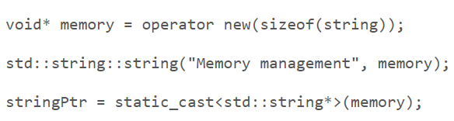
Operator new и new-expression
Оператор new (new-expression) и operator new – разные вещи. Во избежание путаницы, первый будем называть «инструкция new»
Инструкция new – такое же зарезервированное слово, как if, else, class и др. Компилятор преобразует их в соответствующие машинные команды
Во что преобразуется инструкция new?
инструкция new (new-expression)
operator new
Оператор new выделяет нужное
количество памяти
В данной памяти создаётся объект. Программист не может определить такой конструктор
Тип указателя на данную область памяти преобразуется к указателю на тип (класс) объекта
(псевдокод)
operator new реализует только часть действий, выполняемых инструкцией new - определяет, как именно будет выделяться память

Slide 12
Перегрузка глобального operator new
Пример использования: подсчёт аллокаций и деаллокаций для выявления утечек памяти
1
2
3
noexcept
4
noexcept
Аналогично для operator new[]
Выделяет count байт памяти. В случае невозможности выделения памяти генерирует исключение std::bad_alloc
То же, что и (1), но позволяет управлять выравниванием. Выравнивание – оптимизация расположения данных в оперативной памяти с точки зрения скорости доступа. Определяется границами машинных слов
Выделяет count байт памяти. В случае невозможности выделения памяти возвращает nullptr. Исключения не генерирует
Не выделяет память, возвращает значение параметра ptr в неизменном виде. Используется буферизованной инструкцией new (placement-new)

Slide 13


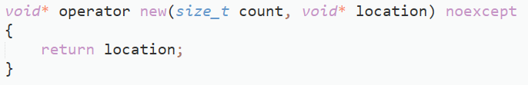
placement-new
Стандартная инструкция new:
Выделяет новую область в памяти при помощи operator new и создаёт в ней объект
Инструкция placement-new:
Необходимая область памяти уже выделена ранее, и на неё указывает address, поэтому operator new ничего не делает:
В этой области памяти создаётся объект
Инструкция placement-new позволяет реализовать строку псевдокода:

Slide 14
placement-new

Slide 15


Перегрузка глобального operator delete
Инструкция delete и operator delete соотносятся между собой так же, как и инструкция new и operator new
Выполнение инструкция delete в общем случае происходит приблизительно в следующем порядке:
Вызов деструктора объекта, на который указывает stringPtr
Освобождение области памяти, на которую указывает stringPtr

Slide 16
Перегрузка глобального operator delete
1
2
3
4
Аналогично для operator delete[]
Все стандартные операторы delete не генерируют исключений. Указатель ptr*, указывающий на область памяти, которую требует освободить, может быть указателем, полученным ранее в результате выполнения инструкции new либо нулевым указателем nullptr. В противном случае, поведение не определено
Оператор (3) вызывается перегрузкой оператора new, не генерирующей исключений, в случае, когда не удалось выделить память
Аналогично, оператор (4) вызывается place-new-версией оператора new. Тоже ничего не делает, так как в этом случае за управление памятью отвечает кто-то другой

